Slide 1
Цифровой диахронический анализ серии книг о Мэри Поппинс
Мамлеева Аиша, Ульянычева Варвара, Романова Анна, Златкина Мария, Манаева Татьяна

Slide 2
Цель работы: провести диахронический анализ серии книг П.Л.Трэверс о Мэри Поппинс и выявить, как меняются стилистические, лексические и тональные характеристики текстов на протяжении всей серии книг.
Исследовательский вопрос: как изменяются синтаксические характеристики (длина предложений, пунктуация), лексическое богатство (TTR), тематическая лексика (TF-IDF) и эмоциональная тональность текстов в хронологическом порядке выхода книг серии?
Гипотеза: с течением времени язык серии усложняется: предложения становятся длиннее, лексика разнообразнее, а тональность — менее однородной.
Источник данных: тексты книг П.Л.Трэверс о Мэри Поппинс (общественное достояние / тексты предоставлены в рамках учебного корпуса).

Slide 3
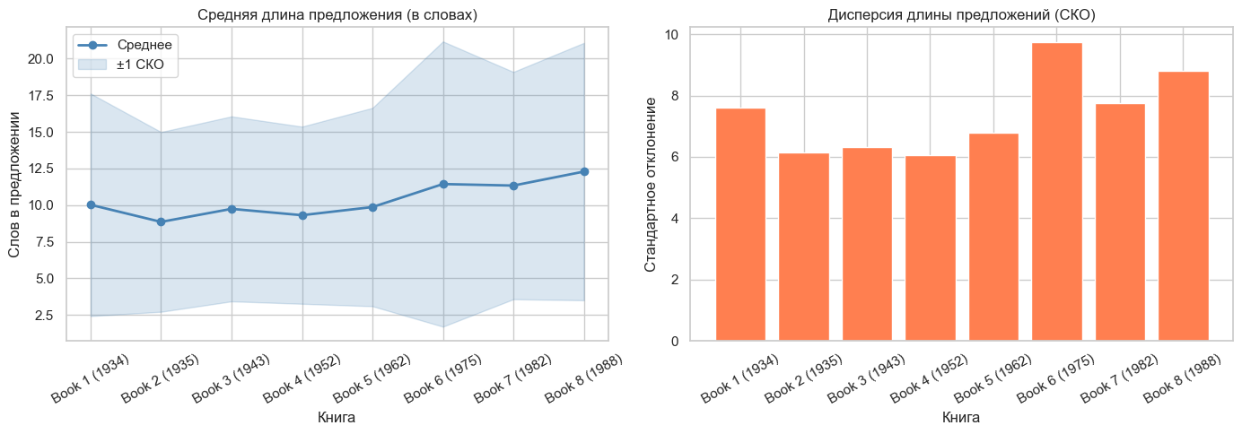
Синтаксический анализ: длина предложений

Slide 4
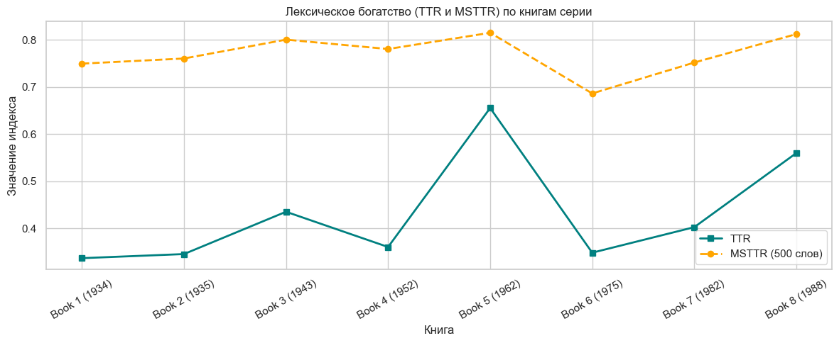
Лексическое богатство: TTR и MSTTR

Slide 5
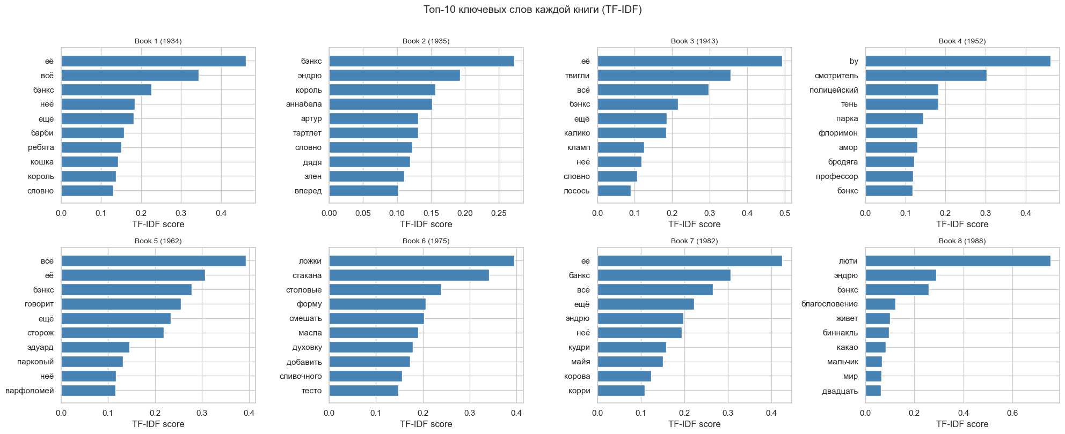
TF-IDF: ключевые слова каждой книги

Slide 6
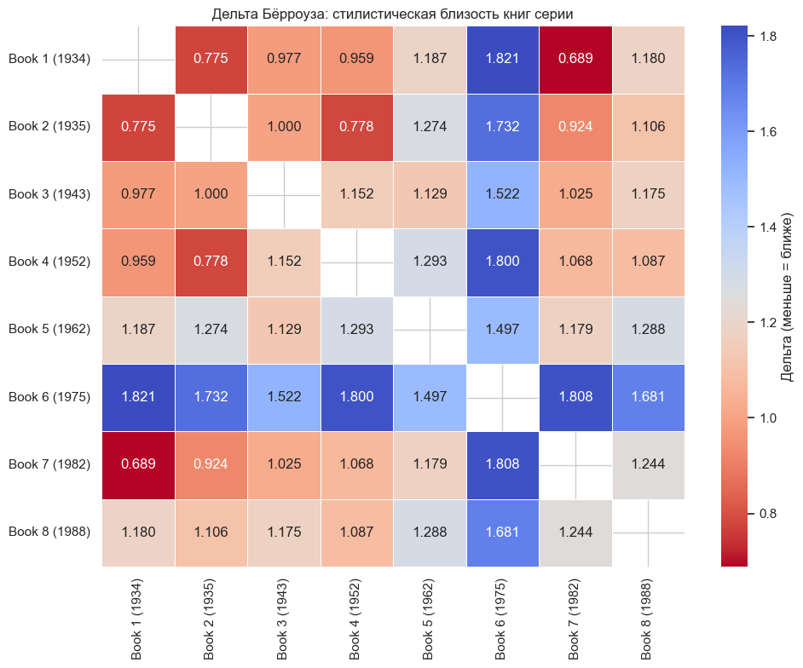
Дельта Берроуза (стилометрическое расстояние)

Slide 7
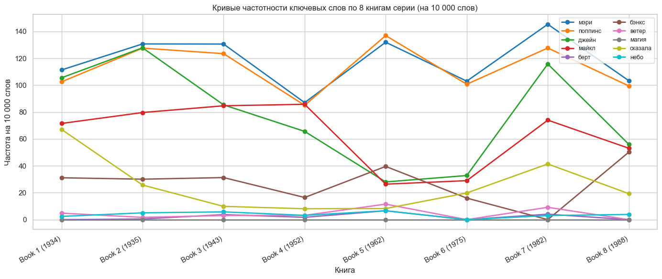
Кривые частотности ключевых слов

Slide 8
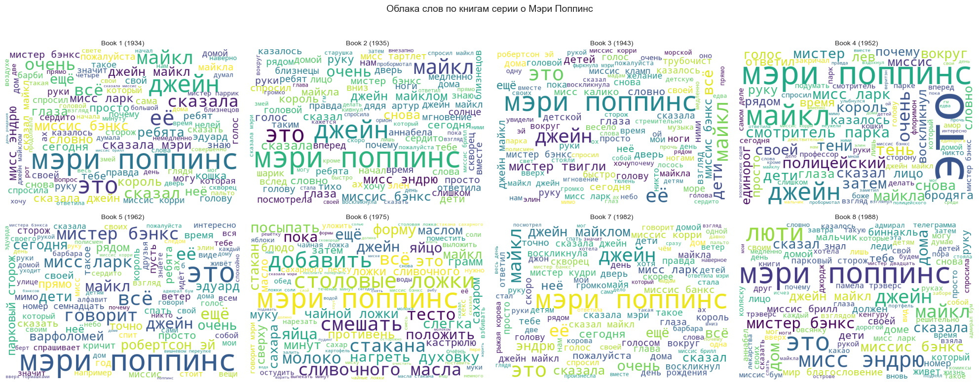
Облако слов для каждой книги

Slide 9
Наши выводы:
Подтверждение гипотезы: Цифровой диахронический анализ подтвердил, что на протяжении 54 лет работы над циклом авторский стиль П. Л. Трэверс развивался в сторону усложнения структуры и повышения плотности текста.
Усложнение синтаксиса: В поздних книгах (1975–1988 гг.) средняя длина предложений выросла с 9–10 до 11–12 слов, а рост дисперсии доказал, что автор стала чаще сочетать очень короткие фразы с длинными, комплексными конструкциями.
Повышение лексической плотности (MSTTR): Несмотря на то, что поздние повести стали значительно короче, концентрация уникальной лексики на каждые 500 слов текста в них выросла (индекс MSTTR поднялся с 0.74 до 0.81). Слог автора стал более емким и менее разбавленным повторами.
Стилистические связи (Дельта Берроуза): Ближе всего друг к другу оказались тексты, созданные в один временной период, однако предпоследняя книга (1982 г.) показала неожиданное стилистическое возвращение к языку самой первой повести 1934 года.

